Slide 1

第15讲 输入捕获实验
《原子教你玩STM32》系列视频
技术支持论坛: www.openedv.com开源电子网
官方微博: “正点原子”
微博网址 http://weibo.com/u/2973019374
淘宝店铺: http://eboard.taobao.com
广州星翼电子 官方淘宝店:http://eboard.taobao.com 技术支持论坛:www.openedv.com
Notes:
ALIENTEK

Slide 2
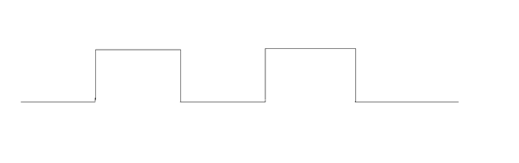
《原子教你玩STM32》系列视频
怎样用51单片机测试 脉冲宽度 或者 脉冲频率？
广州星翼电子 官方淘宝店:http://eboard.taobao.com 技术支持论坛:www.openedv.com
Notes:
ALIENTEK

Slide 3
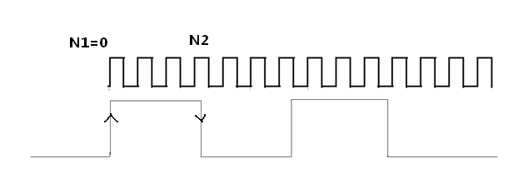
《原子教你玩STM32》系列视频
测试脉冲宽度关键步骤：
硬件：设计一个触发器（上升沿 下降沿触发）
上升沿到来，触发器输出信号，开启计数器计数N1=0.
下降沿到来，触发器输出信号，记录计数器数据N2，关闭计数器。
计算脉冲宽度。T=(N1-N2)/f(计数器频率)
广州星翼电子 官方淘宝店:http://eboard.taobao.com 技术支持论坛:www.openedv.com
Notes:
ALIENTEK

Slide 4
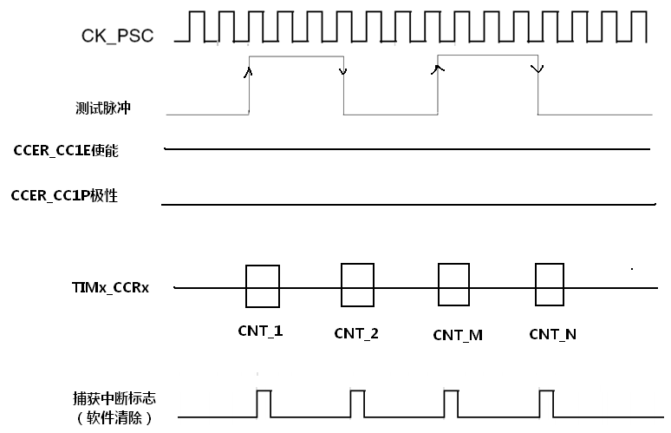
《原子教你玩STM32》系列视频
STM32输入捕获时序：
广州星翼电子 官方淘宝店:http://eboard.taobao.com 技术支持论坛:www.openedv.com
Notes:
ALIENTEK

Slide 5
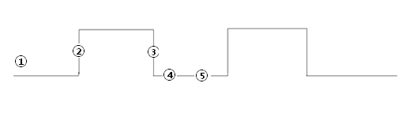
《原子教你玩STM32》系列视频
实验程序思路讲解
广州星翼电子 官方淘宝店:http://eboard.taobao.com 技术支持论坛:www.openedv.com
Notes:
ALIENTEK

Slide 6
《原子教你玩STM32》系列视频
THE END！！
广州星翼电子 官方淘宝店:http://eboard.taobao.com 技术支持论坛:www.openedv.com
Notes:
ALIENTEK

